Slide 1
Розробка словника ознак для ідентифікації музичного твору за його фрагментом
Виконав: ст. гр. 1 КС – 14сп
Далекий Ю.Л.
Керівник: к.т.н., доц. каф. ОТ
Ткаченко О.М.

Slide 2
Актуальність
Актуальність ідентифікації музичного твору за коротким фрагментом аудіозапису обумовлена:
високими затратами людських ресурсів під час аналізу і пошуку музичного твору в великих базах даних музики і, відповідно, необхідністю автоматизації цих процесів;
переважанням систем пошуку музичних творів на основі метаданих та/або текстових анотацій (користувач пошукової системи повинен володіти певною інформацією про шуканий музичний твір);
закритість коду і обмеженість сфери застосування більшості існуючих систем ідентифікації музики таких як:
Shazam (IOS, Android),
Audiotag.info (онлайн сервіс),
Midomi (онлайн сервіс),
TrackID (моб. тел. Sony Ericsson).

Slide 3
Мета та задачі досліджень
Мета роботи:
теоретичне обґрунтування та розробити програму ідентифікації музичного твору за його фрагментом та мінімальної тривалості фрагменту, що дозволяє зменшити складність обчислень в процесі автоматичної ідентифікації музичного твору.
Для реалізації системи ідентифікації музики (визначення точного співпадіння двох музичних творів) необхідно вирішити такі задачі:
обрати параметри, які дозволили б однозначно та компактно описати музичний твір;
створити швидкий та надійний метод порівняння за обраними параметрами вхідного фрагменту музичного твору та попередньо створеного корпусу еталонів (шаблонів) музичних творів.

Slide 4
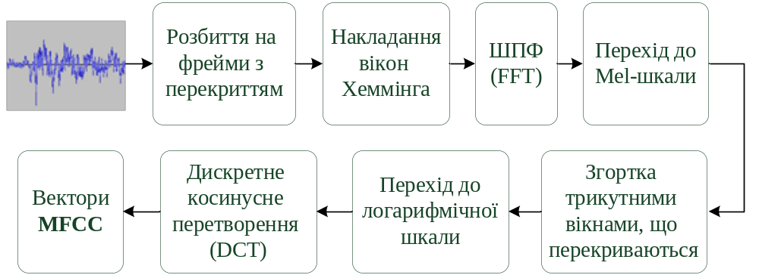
Математична модель аудіосигналу - MFCC
(Mel Frequency Cepstral Coefficients)
Переваги мел-частотних кепстральних параметрів (MFCC ) :
мінімізація обсягу інформації, необхідної для опису аудіозапису (за рахунок логарифмування);
однорідність параметрів, тобто однакова дисперсія в середньому;
можливість застосовувати прості метрики (Евклідова метрика) для визначення близькості між наборами параметрів;

Slide 5
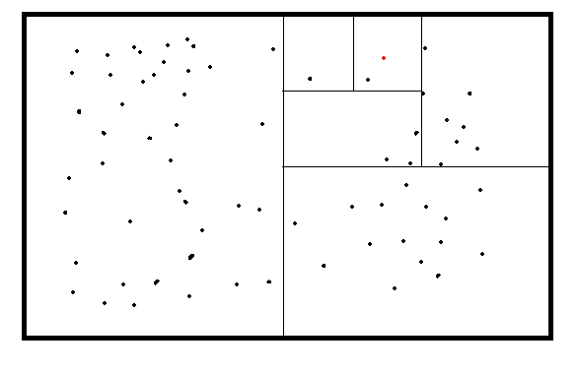
Пошук в базі

Slide 6
Зв’язок з клієнтом
Сервер
SOCKET servSock = socket()
retVal = bind(servSock)
retVal = listen(servSock, 10);
s1 = accept(servSock);
r = recv(s1, buf);
Клієнт

Slide 7
Принцип роботи ПЗ
Клієнт
Сервер
Фрагмент wav
Назва пісні

Slide 8
Принцип роботи сервера
.wav
Сервер
OpenSmile
.wav
.txt
.txt
Пошук в базі
.txt
ans
.txt
Обробка результату
.txt

Slide 9
Висновки
В даній дипломній роботі розроблено програмне забезпечення для пошуку музичного твору за його фрагментом
Проаналізовано сучасні методи та системи пошуку музичних творів

Slide 10
Дякую за увагу!!

